Slide 1
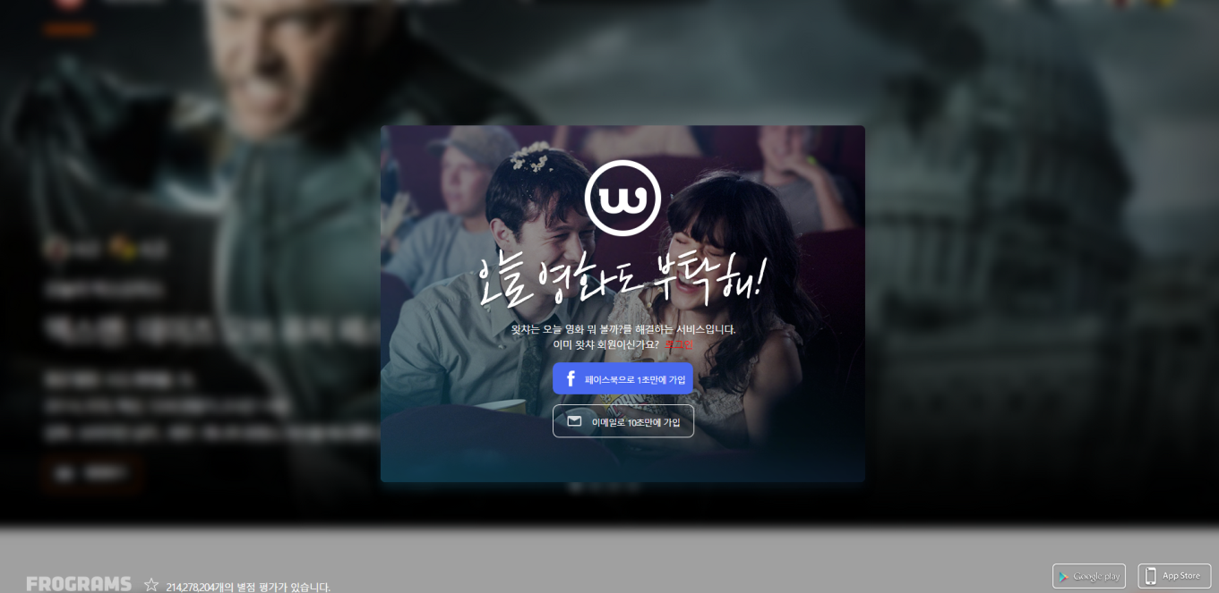

화면 제목 | 첫화면 | 화면 기능 | 로그인 혹은 회원가입 선택을 제공한다.
페이지 경로 | 첫화면
Description
1 | 프로그램 첫화면이다. 프로그램 가운데 이미 회원인 사용자를 위한 로그인 버튼과 페이스북을 통한 가입,이메일을 통한 가입을 제공한다.
2 | 로그인 버튼이다.
3 | 페이스북을 통한 회원가입버튼이다.
4 | 이메일을 통한 회원가입버튼가입이다.
5
6
7
8
1
2
3
4

Slide 2

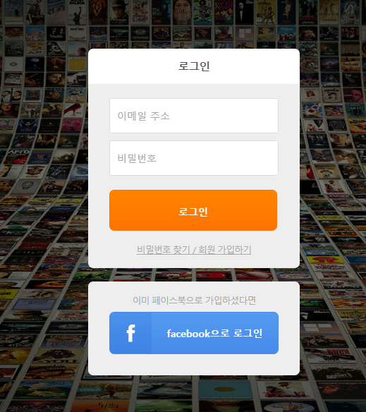
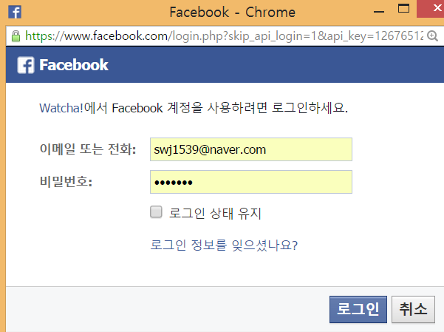
화면 제목 | 로그인화면 | 화면 기능 | 로그인 방법을 제공하는 화면
페이지 경로 | 로그인화면에서 로그인버튼을 클릭한 화면
Description
1 | 프로그램 첫화면이다. 로그인버튼을 눌러 로그인화면으로 이동한다.
2 | 이메일 주소/비밀번호를 입력하고 로그인 버튼을 클릭하여 로그인을 한다.
3 | ‘fackbook으로 로그인’버튼을 클릭하여 페이스북 계정을 통해 페이스북으로 로그인한다.
2
1
3

Slide 3
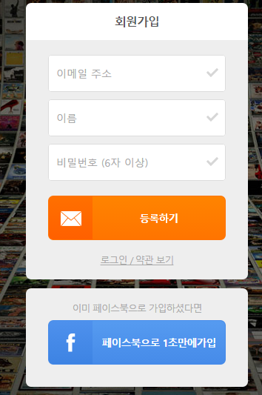
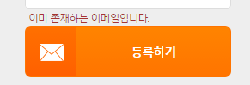
화면 제목 | 회원가입화면 | 화면 기능 | 회원가입화면을제공하는 화면
페이지 경로 | 첫화면에서 회원가입화면으로 이동
Description
1 | 클릭하면, 페이스북 로그인화면으로 이동한다.
2 | 클릭하면 회원가입 화면으로 이동한다. 이메일 주소/이름/비밀번호(6자리 이상)을 입력하고 등록하기 버튼을 클릭하여 회원을 등록한다.
3 | 이미존재하는 회원일 경우 ‘이미존재하는 이메일 입니다’ 메시지를 제공한다.
4 | ‘페이스북 1초안에 가입’을 클릭하면 페이스북 로그인화면으로 이동한다.
1
2
3
3
4

Slide 4
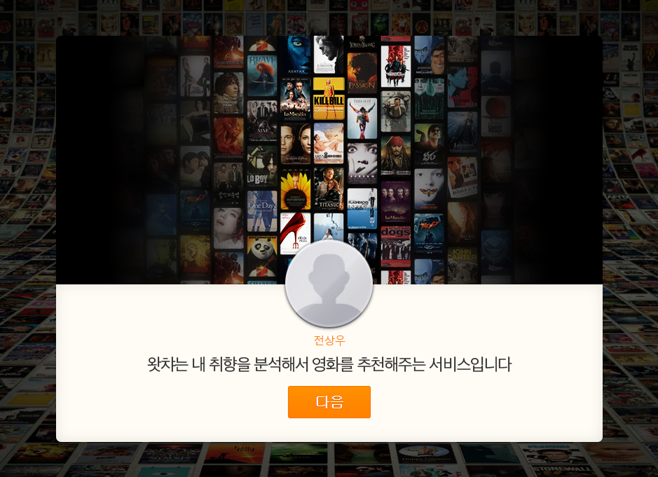
화면 제목 | 취향등록화면 | 화면 기능 | 사용자의 취향을 등록한다.
페이지 경로 | 회원가입을 한 경우 취향등록화면으로 이동한 화면
Description
1 | 취향등록에 대한 설명을 제공한다. 사용자의 이름이 제공되고, 다음버튼을 클릭하여 다음 화면으로 이동한다.
1

Slide 5
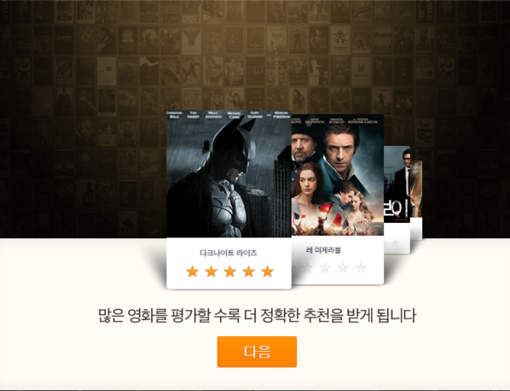
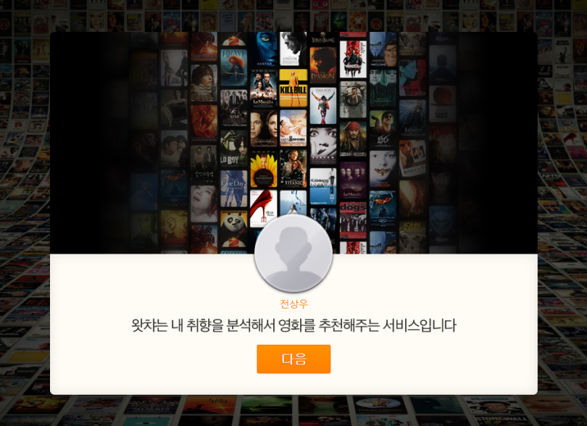
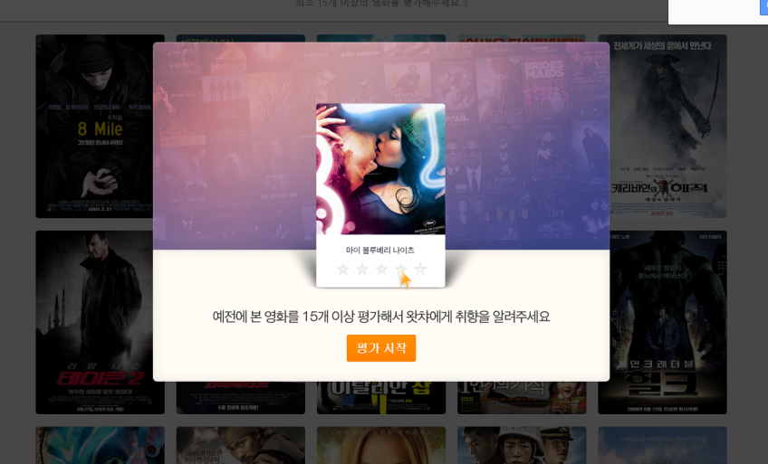
화면 제목 | 취향평가화면 | 화면 기능 | 사용자가 영화를 평가한다.
페이지 경로 | 회원가입을 한 경우 취향평가화면으로 이동하는 화면
Description
1 | 취향등록에 대한 설명을 제공한다. 사용자의 이름이 제공되고, 다음버튼을 클릭하여 다음 화면으로 이동한다.
2 | 취향등록에 대한 설명(많은영화를 평가할 수록 더 정확한 추천을 받게됩니다.)메시지를 제공한다
3 | 취향등록화면으로 이동한 화면이다. 평가시작을 클릭하면 평가를 시작한다. ‘예전에 본 영화를 15개이상 입력하여 취향을 알려주세요’라는 메시지를 제공한다.
2
1
3

Slide 6
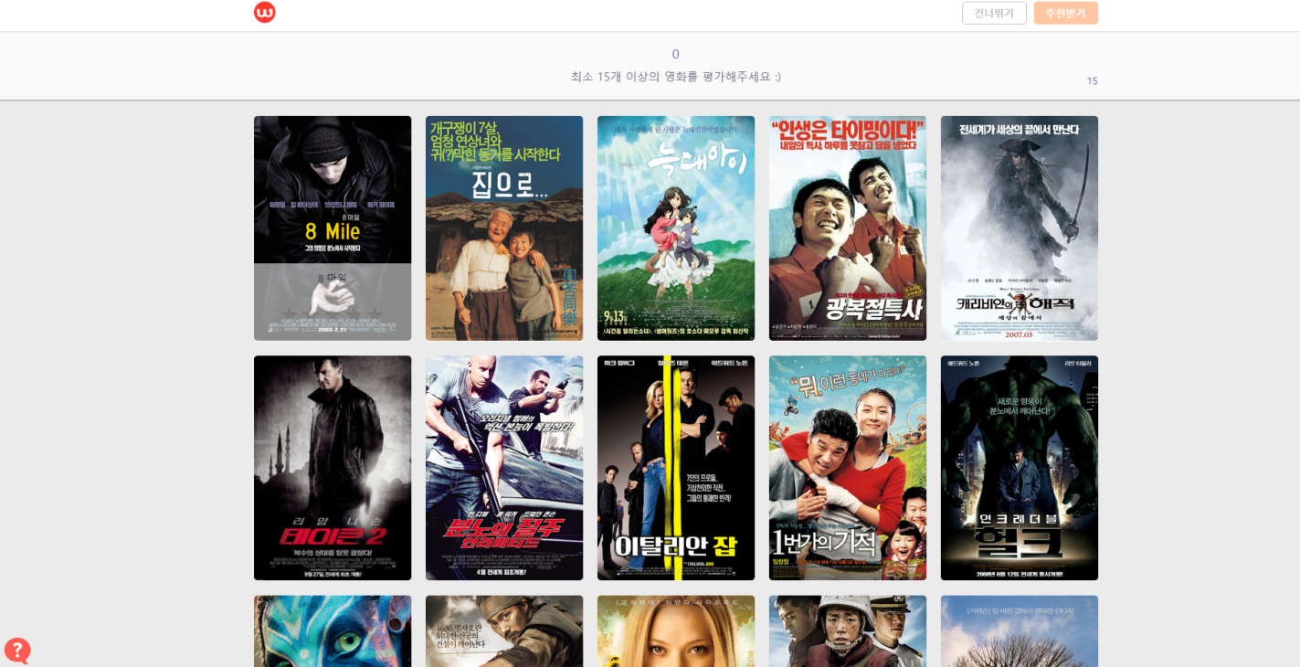

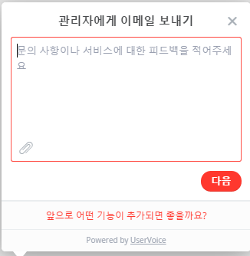
화면 제목 | 취향등록화면 | 화면 기능 | 사용자의 취향을 등록한다.
페이지 경로 | 사용자취향을 평가할 취향을 등록하는 화면
Description
1 | 취향등록화면이다.
2 | 취향등록상태바이다. 개수와 메시지를 제공한다.
3 | 건너뛰기/추천받기 기능을 제공한다.
4 | 취향등록할 영화에 마우스를 올려대고 매길 별점을 조절하고 클릭하여 별점을 등록한다. 별 반개 – 최악이에요 별 1 개- 싫어요 별 1 개 반 – 재미없어요 별 2개 – 별로에요 별 2개 반 – 부족해요 별 3개 – 보통이에요 별 3개 반- 볼만해요 별 4개 – 재미있어요 별 4개반 – 훌륭해요 별 5개 최고에요
5 | 관리자에게 이메일을 보내는 버튼이다.
1
3
1
2
4
3
5

Slide 7

화면 제목 | 취향등록 카운팅 | 화면 기능 | 등록한 취향의 개수를 확인한다.
페이지 경로 | 취향등록화면
Description
1 | 취향등록상태바이다. 취향을 평가한 등록한 개수에 따라 메시지를 제공한다.
2 | 2~5개 를 등록하면 “조금씩 당신의 취향을 알아가는 중입니다. “ 5개이상을 등록하면 “평가만 하는 것도 나름 재미있지 않으세요?” 7개 이상을 등록하면 “좋아요. 이제 조금씩 취향이 윤곽이 드러납니다.” 10개 이상을 등록하면 “어떤 영화를 좋아하실지 조금씩 감이와요” 13개 이상을 등록하면 “이제 알듯 말듯 하네요, 조금만 더 알려주세요!” 15개이상을 등록하면 “15개 달성! 평가를 다하시면 추천받기를 누르세요!:)” 20개 이상을 등록하면 “더 하시기로 마음먹었군요! 좋아요 :)” 25개 이상을 등록하면 “조금만 더 힘내세요. 여기까지 왔으면 30개를 찍어야죠.” 30개 이상을 등록하면 “와우! 취향 독특하신데요!” 40개 이상을 등록하면 “기왕 이렇게 된거 50개를 찍으세요” 50개 이상을 등록하면 “찍으라고 진짜 찍으면 어떡해요” 60개 이상을 등록하면 “살면서 영화 본시간만 5일 남네요!” 70개 이상을 등록하면 “이제 왠만한 친구보다 제가 당신을 잘 알걸요!” 메시지를 제공한다.
1
2

Slide 8
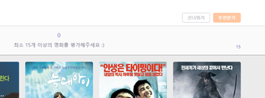
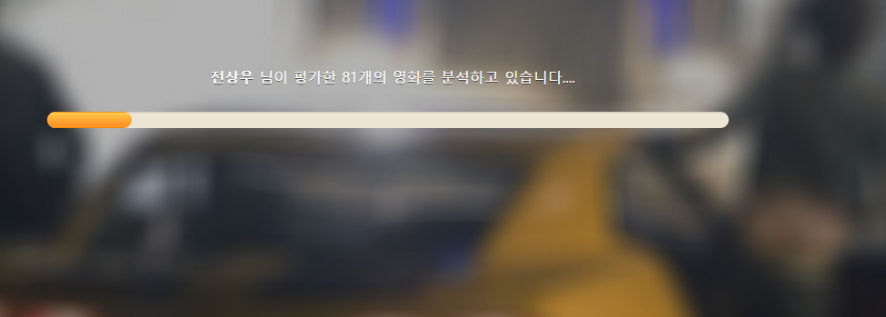
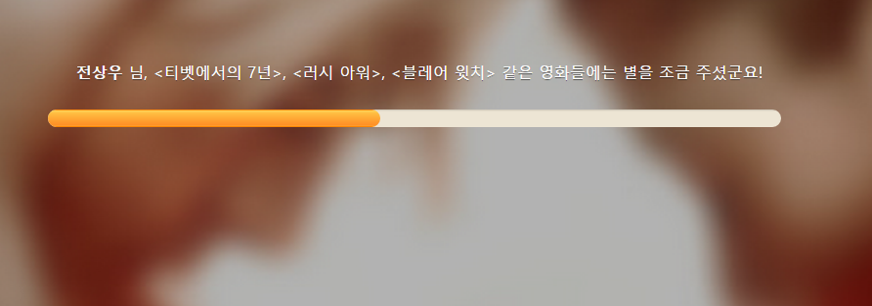
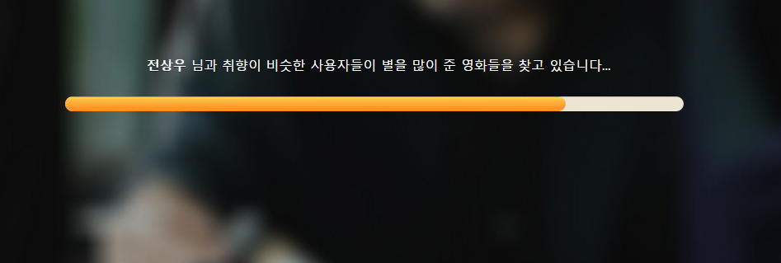
화면 제목 | 취향분석중화면 | 화면 기능 | 분석과정을 확인한다.
페이지 경로 | 추천받기버튼을 클릭하고, 메인화면으로 이동하는 화면
Description
1 | 취향을 등록하고 추천받기 버튼을 클릭하여 메인화면으로 이동한다.
2 | 분석중인 내용을 제공한다.
1
1
2

Slide 9
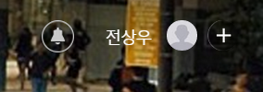
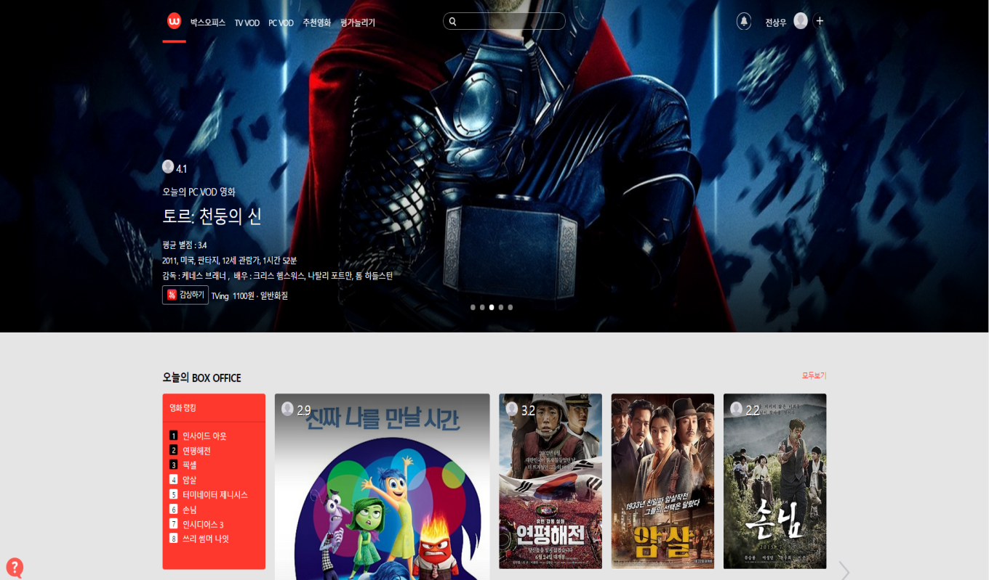
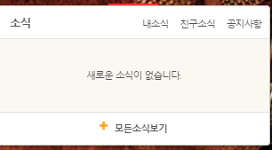
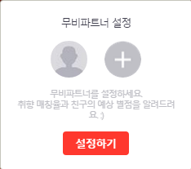
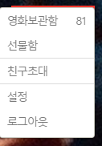
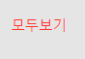
화면 제목 | 메인화면 | 화면 기능 | 프로그램 전체구조를 보여준다.
페이지 경로 | 메인화면
Description
1 | 메인화면이다. 로그인한 경우 바로 메인화면을 제공한다.
2 | 카테고리를 제공한다. 기본값으로 메인화면으로 설정되어있다. 박스오피스/TV VOD/PC VOD/추천영화/평가늘리기로 이동하는 버튼을 제공한다.
3 | 검색어를 입력하고 검색하는 버튼이다.
4 | 소식을 확인하는 버튼이다.
5 | 영화보관함/선물함/친구초대/설정/로그아웃을 선택하는 버튼을 제공한다.
6 | 무비파트너를 설정하는 버튼이다.
7 | 슬라이더를 통해 박스오피스/TV VOD/PC VOD 에서 가장 예상평점이 가장 높은 영화를 제공한다.
8 | 오늘의 BOX OFFICE/오늘 PC로 바로 감상 가능한 영화들/ 오늘 TV VOD로 바로 감상 가능한 영화들/ 여태 살면서 나는 영화를 몇편이나 봤을까? 지금 와샤사람들은/뉴스&트레일러/장르별추천 카테고리를 제공한다.
1
6
2
3
4
5
7
8
7

Slide 10
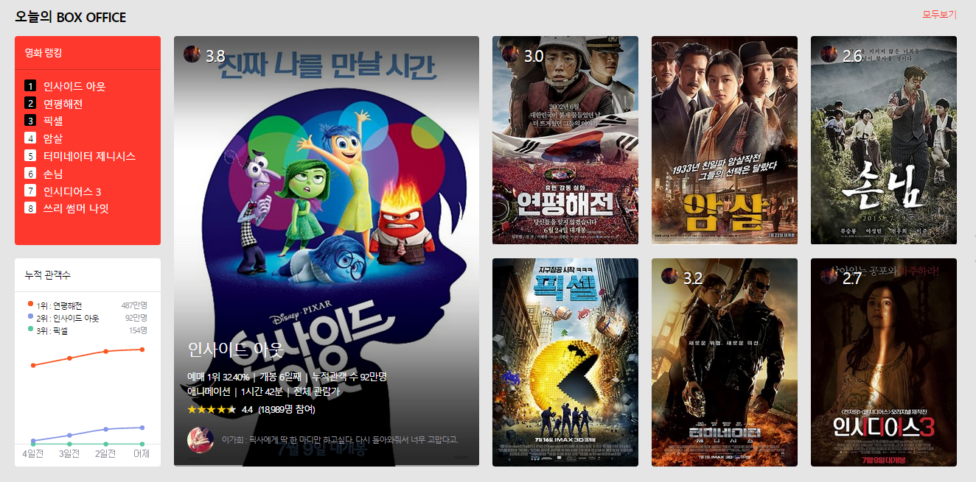
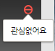
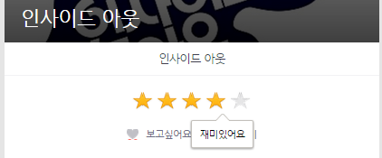
화면 제목 | 오늘의 BOX OFFICE | 화면 기능 | 현재 상영중인 영화로 추천한다.
페이지 경로 | 메인화면에서 스크롤을 내려 오늘의 BOX OFF 확인하는 화면
Description
1 | 현재 추천된 영화의 랭킹을 확인할 수 있다.
2 | 추천된 영화를 총 7개 제공한다. 가장 높은 매칭도를 기록한 영화를 가장크게 제공하다. 나머지 6개를 오른쪽에 제공한다.
3 | 오늘의 전체 BOX OFFICE화면으로 이동하는 버튼이다.
4 | 관심없는 경우 관심없음을 표시할 수 있다.
5 | 추천된 영화의 누적랭킹수를 제공한다.
6 | 추천된 영화를 제공한다. 예상평점(ex:3.8), 영화정보(순위/개봉일/누적관개수/장르/러닝타임/관람가/평점/평점참여수/회원의견을 제공한다 마우스를 대면 취향을 조절하고 취향을 등록할수 있다. 클릭하면 추천된영화상세화면으로 이동한다.
7
8
2
3
4
1
5
6
Notes:
가장크게?

Slide 11
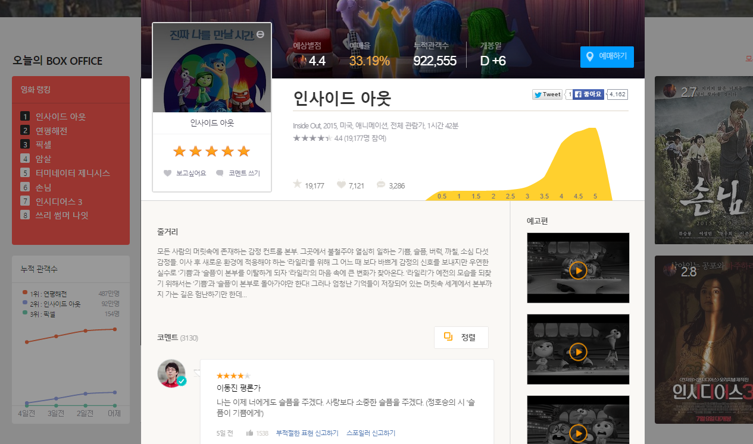
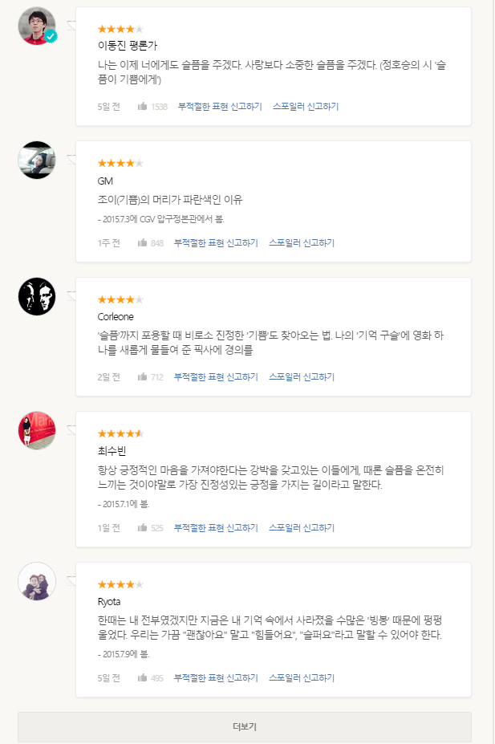
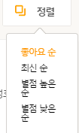
화면 제목 | 오늘의 추천된 영화상세화면 | 화면 기능 | 추천된 영화의 상세정보를 확인한다
페이지 경로 | 오늘의 추천된영화 에서 영화이미지를 클릭하여 상세화면 확인하는 화면.
Description
1 | 추천된 영화의 포스터를 제공한다.
2 | 별에 마우스를 대고 별의 개수를 입력하면 취향을 등록할 수있다.
3 | 보고싶어요,코멘트쓰기 기능을 제공한다.
4 | 별점/예매율/누적관개수/개봉일 정보를 제공한다.
5 | 예매하기화면을 제공하는 버튼이다.
6 | 영화정보(영화명/영어명/개봉년도/장르/관람가/러닝타임/별점/등록된 별점개수/보고싶어요 수/코멘트 수를 제공한다. 평균별점 그래프를 제공한다. 트위터로 공유/페이스북 좋아요 기능도 제공한다.
7 | 줄거리를 제공한다.
8 | 코멘트를 제공한다. 기본값으로 5개의 코멘트를 제공하고 더보기를 클릭하여 5개씩 코멘트를 더 제공한다.
9 | 정렬버튼을 클릭하여 좋아요순/최신순/별점높은순/별점낮은순으로 코멘트를 정렬 하는 기능을 제공한다.
1
4
5
6
2
3
7
6
8
9
Notes:
가장크게?

Slide 12
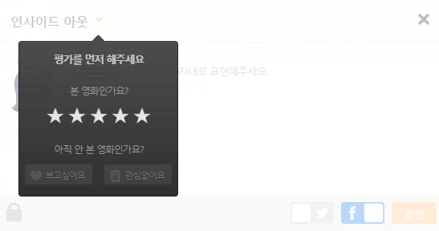
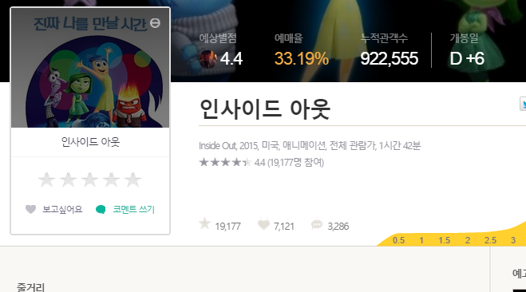
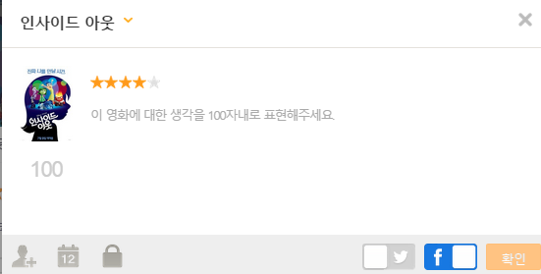
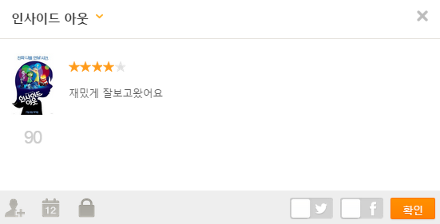
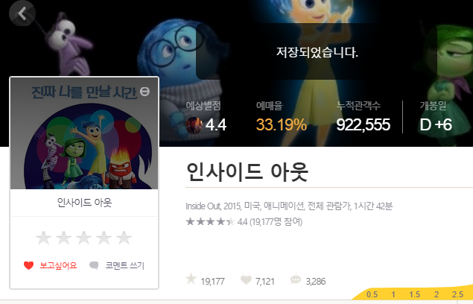

화면 제목 | 오늘의 추천된 영화상세화면 | 화면 기능 | 보고싶어요 추가와 코멘트쓰는 기능을 제공한다.
페이지 경로 | 추천된 영화 상세화면에서 보고싶어요기능과 코멘트 기능을 사용하는 화면
Description
1 | 보고싶어요 버튼을 클릭하여 보고싶어요 리스트에 저장하는 버튼이다. 기본값으로 회색폰트로 제공된다.
2 | . 보고싶어요 버튼을 클릭하면 보고싶어요 리스트에 저장이 되고 빨간폰트로 표시가된다. “저장되었습니다.”메시지를 제공한다. 다시 보고싶어요 버튼을 클릭하면 보고싶어요 리스트에서 보고싶어요 리스트가 삭제되고 기본값으로 돌아간다.”취소되었습니다.” 메시지를 제공한다.
3 | 코멘트쓰는 기능을 제공하는 코멘트 쓰기 버튼이다
4 | 평가를 먼저 하지않은 경우 평가를 먼저 요청한다. 보고싶어요 기능과 관심없어요 기능도 제공한다.
5 | 영화에 대한 생각을 표현하고 페이스북으로 친구를 태그할 수 있고 이벤트 날짜 설정,공개범위 설정(전체공개/친구공개/비공개)를 설정할 수 있다. 총 100글자까지 작성이 가능하다.
4
5
1
3
2

Slide 13
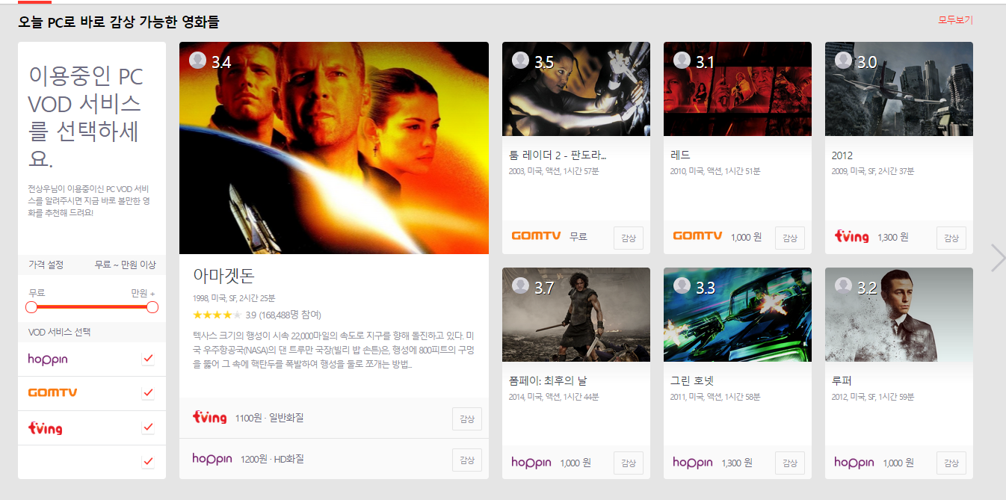
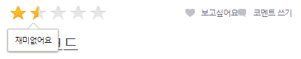
화면 제목 | 추천 PC VOD | 화면 기능 | PC VOD를 제공하는 영화로 추천한다.
페이지 경로 | 메인화면에서 스크롤을 내려 오늘의 PC VOD 확인하는 화면
Description
1 | 추천된 PC VOD영화를 총 7개 제공한다. 가장 높은 매칭도를 기록한 영화를 가장크게 제공하다. 나머지 6개를 오른쪽에 제공한다. 클릭하면 추천된영화상세화면으로 이동한다.
2 | 오늘의 전체 PC VOD화면으로 이동하는 버튼이다.
3 | 가격을 무료에서 만원사이로 설정하여 추천받을 수 있다. VOD서비스를 Hoppin,GOM TV,TVING 고를 수 있다.
4 | 추천된 영화를 제공한다. 예상평점(ex:3.4), 영화정보(영화명/개봉년도/개봉국가/러닝타임/평점/평점참여인원/영화설명), 마우스를 대면 취향을 조절하고 취향을 등록할수 있다.
2
1
3
4
5
6
7

Slide 14
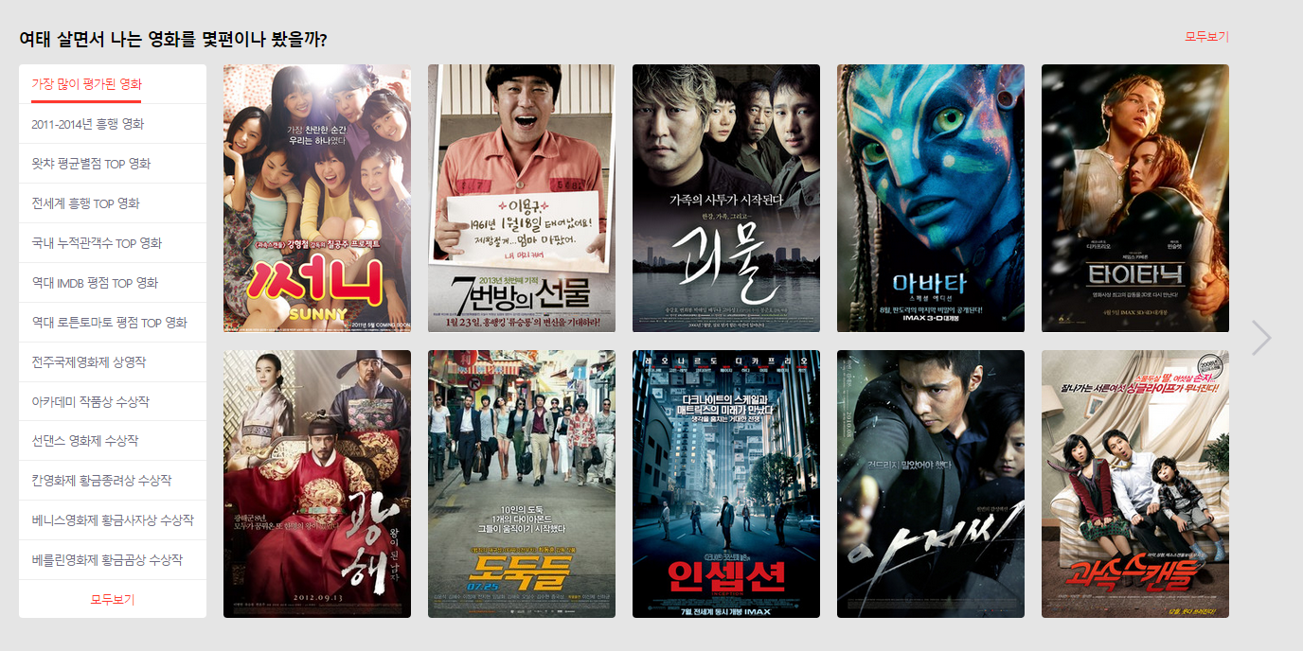
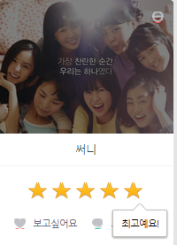
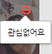
화면 제목 | 테마별 영화 | 화면 기능 | 영화별로 테마를 설정하여 사람들에게 평가를 유도한다.
페이지 경로 | 메인화면에서 스크롤을 내려 테마별 영화를 확인하는 화면
Description
1 | 테마별로 제공하여 사람들의 영화 취향등록을 제공한다. 가장많이 평가된 영화/2011~2014 흥행영화/왓챠 평균별점 TOP 영화/전세계 흥행 TOP영화/국내 누적 관객수 TOP영화/역대 IMDB 평점 TOP영화/역대 토론토마토 평점 TOP 영화/전주국제영화제 상영작/아카데미 작품상 수상작/선댄스 영화제 수상작/베니스영화제 황금사자상 수사작/베를린영화제 황금곰상 수상작/모두보기 버튼을 제공한다.
2 | 모두보기을 클릭하면 전체 테마별 영화 추천페이지로 이동한다.
3 | 해당 테마로 기본값으로 총 10개의 영화페이지가 제공된다.
4 | 별점을 등록할 수 있고 보고싶어요/코멘트 기능/관심없어요 기능을 사용할 수 있다.
5 | 전체 테마별 영화추천페이지로 이동하는 버튼이다.
6 | 다음 10개의 영화페이지를 제공한다.
1
5
3
7
4
2

Slide 15
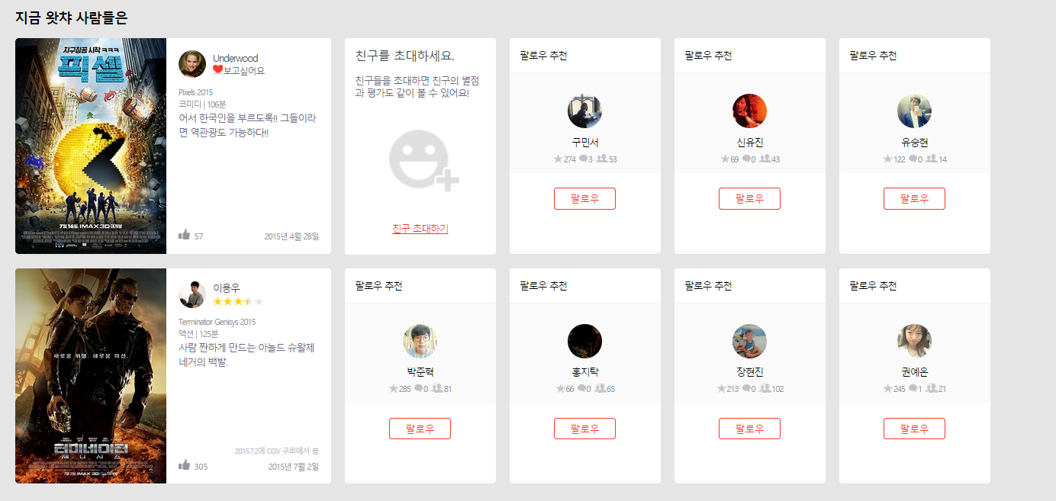
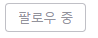
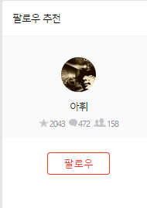
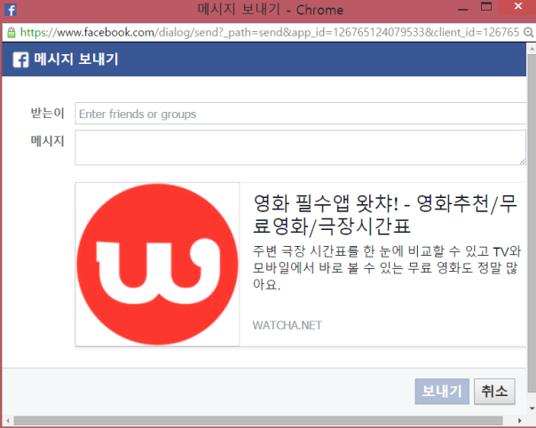
화면 제목 | 팔로우목록 | 화면 기능 | 팔로우할 친구목록을 확인한다.
페이지 경로 | 메인화면에서 스크롤을 내려 팔로우목록을 확인하는 화면
Description
1 | 페이스북계정 친구와 페이스북의 추천 친구 목록에서 팔로우 추천할 대상을 제공한다. 총 10개의 팔로우 추천목록이 제공된다. 좌측2개에는 친구가 등록한 코멘트/좋아요수/ 날짜/를 확인할 수 있다. 나머지는 친구명/친구가등록한 별점수/보고싶어요수/친구 수를 제공한다.
2 | 이메일로 로그인한 경우에는 다른 회원을 대상으로한 팔로우 추천이 제공된다.
3 | 친구를 초대하여 페이스북을 통해 친구에게 메시지를 보내느 버튼이다. 클릭하면 페이스북의 메시지 보내기 팝업창이 제공된다.
4 | 친구프로필을 클릭하면 친구의 취향프로필화면으로 이동한다. 친구를 팔로우할 수 있는 “팔로우” 버튼이 제공된다. 기본값으로 주황색폰트의 흰배경의 버튼의 팔로우버튼을 제공되고 마우스를 대면 흰색폰트의 주황색배경의 버튼이 제공된다. 클릭하면 팔로우중으로 변경되고 다시 클릭하면 언팔로우 상태를 보여주고 다시 기본값으로 돌아간다.
1
4
3
2

Slide 16
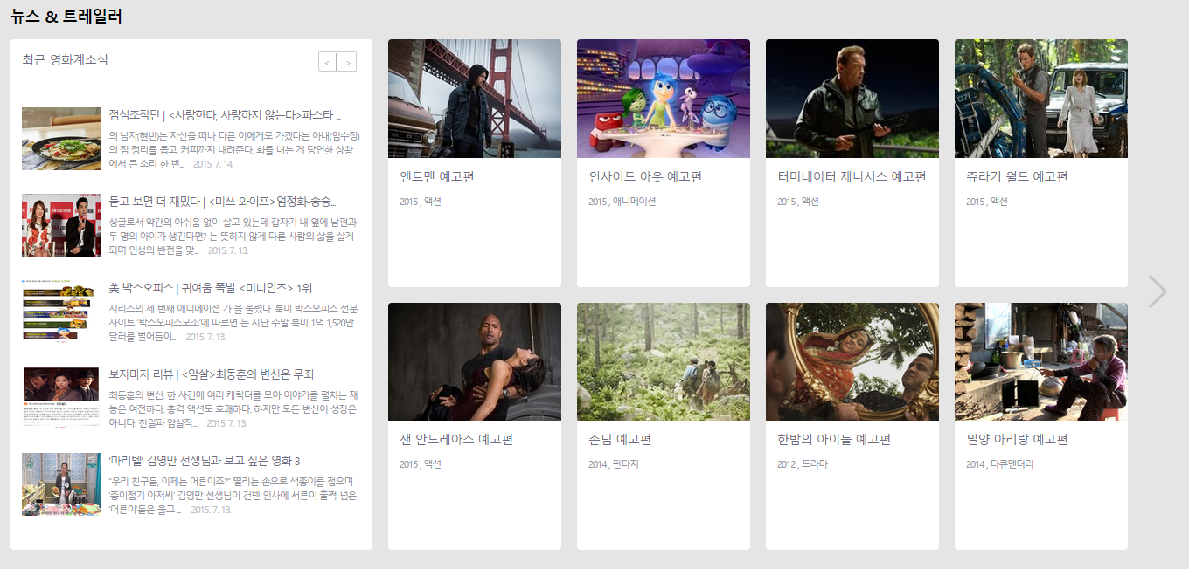
화면 제목 | 뉴스&트레일러 | 화면 기능 | 영화계소식을 확인할 수 있다.
페이지 경로 | 메인화면에서 스크롤을 내려 영화계소식을 확인하는 화면
Description
1 | 영화게소식 5개와 영화예고편 8개가 제공된다.
2 | 영화계소식ㅇ을 클릭하면 해당
3
4
5
6
7
8
1
2

Slide 17
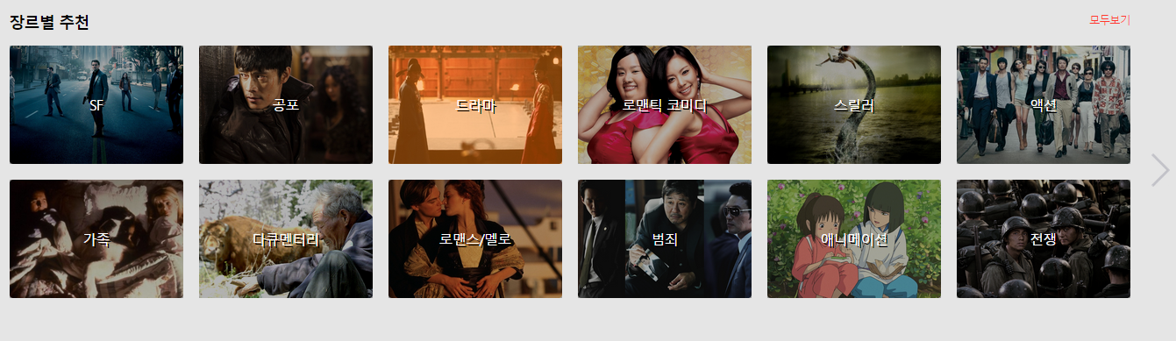
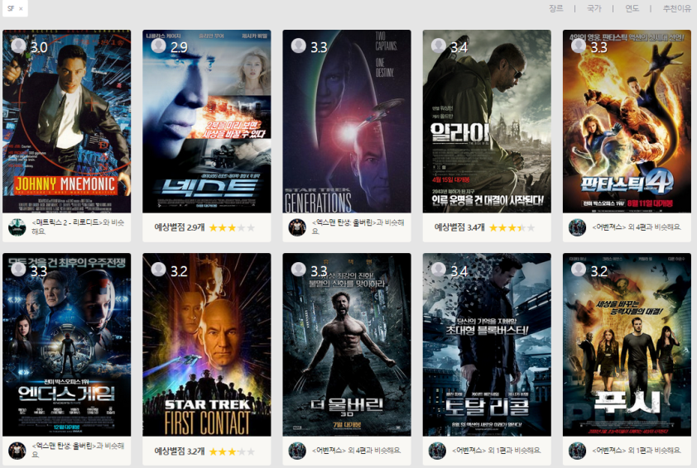
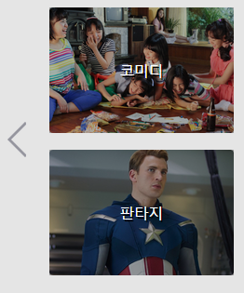
화면 제목 | 장르별 추천 | 화면 기능 | 장르별 추천 영화를 확인한다.
페이지 경로 | 메인화면에서 스크롤을 내려 장르별추천영화목록을 확인하는 화면
Description
1 | 영화의 장르를 총 14개제공한다.(SF/공포/드라마/로맨틱코미디/스릴러/액션/가족/다큐멘터리/로맨스&멜로/범죄/애니메이션/전쟁/코미디/판타지를 제공한다.
2 | 모두보기를 클릭하면 전체장르의 추천영화리스트화면으로 이동한다.
3 | 해당 장르를 클릭하면 해당 자을의 추천영화리스트화면으로 이동한다
4
5
6
7
8
1
3
2

Slide 18
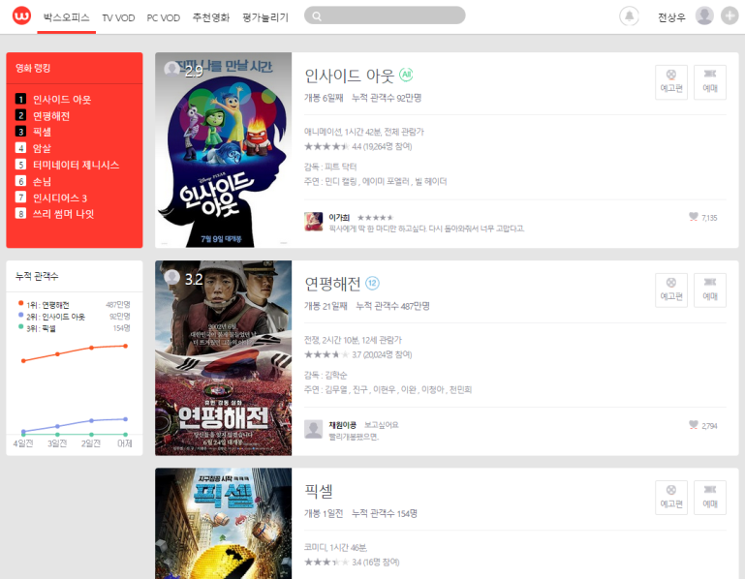
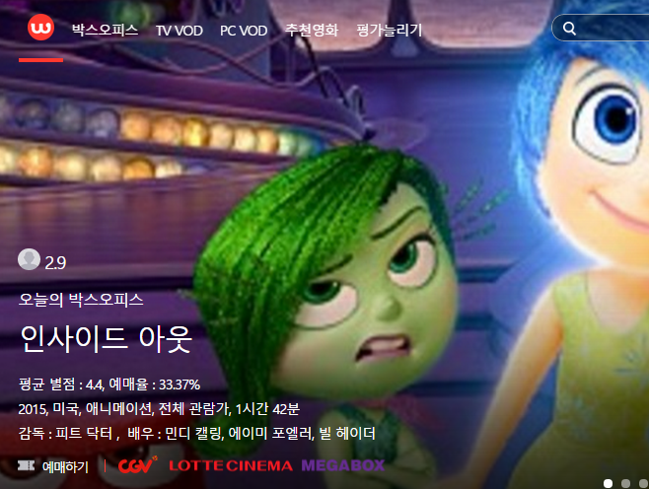

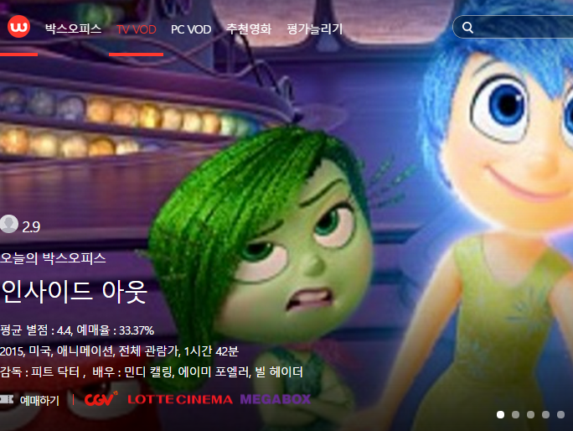

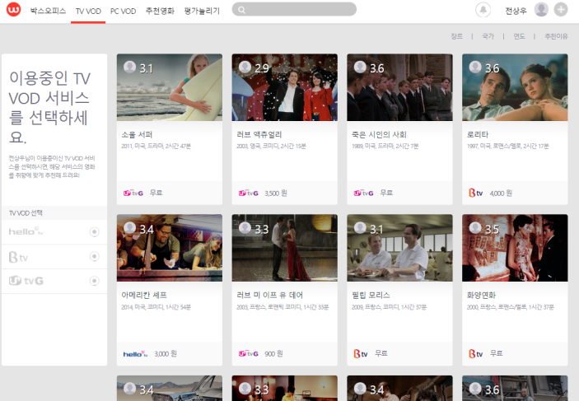
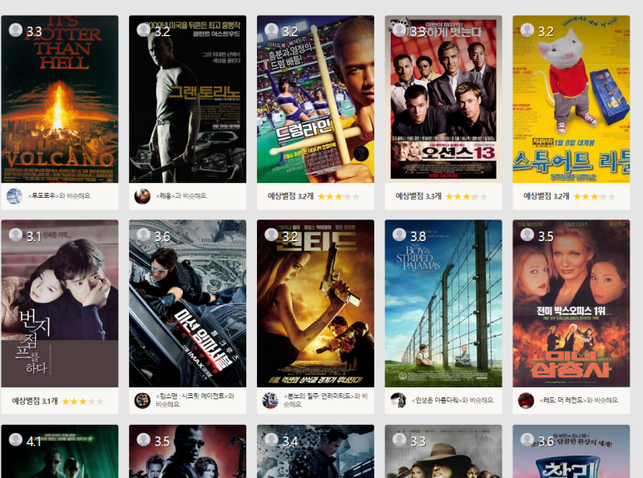
화면 제목 | 메인화면카테고리 | 화면 기능 | 해당 카테고리의 전체목록을 제공한다.
페이지 경로 | 메인메뉴에서 박스오피스/TV VOD/PC VOD를 클릭하여 이동되는 화면
Description
1 | 메인화면에서 박스오피스카테고리를 클릭하면 전체박스오피스추천목록으로 이동한다.
2 | 메인화면에서 TV VOD 카테고리를 클릭하면 TV VOD 추천목록으로 이동한다.
3 | 메인화면에서 추천영화 카테고리를 클릭하면 추천영화카테고리로 이동한다.
4
5
6
7
8
1
2
3

Slide 19


화면 제목 | 메인화면카테고리 | 화면 기능 | 자신의 취향을 추가로 더등록할 수 있다.
페이지 경로 | 메인화면에서 평가늘리기 카테고리를 클릭한경우
Description
1 | 메인화면에서 평가늘리기 카테고리를 클릭하면 평가늘리기위해 전체 테마별 영화 추천페이지로 이동한다
2
3
4
5
1

Slide 20


화면 제목 | 검색화면 | 화면 기능 | 검색어를 통해 영화와 사용자를 검색한다.
페이지 경로 | 메인화명네서 검색어를 입력하여 검색하는 화면
Description
1 | 검색어를 입력하면 추천검색결과를 제공한다. 영화카테고리에서 항목을 클릭하면 상세영화화면으로 이동하고 사용자카테고리에서 해당 사용자를 클릭하면 해당 사용자의 프로필페이지로 이동한다.
2 | 부분검색어를 지원하여 해당 키워드가 포함된 검색결과를 기본값으로 영화4개 사용자3개를 제공한다.
3
4
5
6
7
8
1
2

Slide 21



화면 제목 | 프로필화면 | 화면 기능 | 사용자의 프로필을 확인할 수 있다.
페이지 경로 | 메인화면에서 프로필을 클릭하여 프로필화면으로 넘어가는 화면.
Description
1 | 메인화면 오른쪽 사용자의 이름을 클릭하면 사용자의 프로필화면으로 이동한다.
2
3
4
5
6
7
8
1
1

Slide 22

화면 제목 | 프로필화면 | 화면 기능 | 사용자의 취향을 통계적으로 알 수 있다.
페이지 경로 | 프로필화면의 취향통계분석화면
Description
1 | 사용자가 본 영화 본시간/취향등록한 영화의 개수/받은 좋아요를 제공한다.
2 | 프로필화면의 카테고리로 취향통계분석/보고싶어요/봤어요/코멘트 카테고리를 제공한다. 기본값으로 취향통계분석이 제공된다.
3 | 별점분포에 대한 분석 설명을 제공한다. 별점평균/별점 수/많이 준별점을 제공한다.
4 | 선호국가를 제공한다. 선호하는 국가에 대한 정보를 제공한다. 기본값으로 상위 3국가를 제공한다.
5 | 선호배우를 제공한다. 선호하는 배우에 대한 정보를 제공한다. 선호률과 취향등록한 영화에 출현한 횟수를 제공한다.
6 | 선호감독를 제공한다. 선호하는 감독에 대한 정보를 제공한다. 선호률과 취향등록한 영화에 출현한 횟수를 제공한다.
1
2
4
5
3
6

Slide 23

화면 제목 | 프로필화면 | 화면 기능 | 사용자의 취향을 통계적으로 알 수 있다.
페이지 경로 | 프로필화면
Description
1 | 장르분포에 대한 분석 설명을 제공한다. 상위 3가지 장르와 나머지 7개의 장르를 제공한다.
2 | 영화본 시간을 제공한다. 영화본시간에 따른 메시지를 제공한다.
3 | 선호키워드를 제공한다.
1
2
1

Slide 24





화면 제목 | 프로필화면 | 화면 기능 | 자신의 등록한 영화정보를 확인한다.
페이지 경로 | 프로필화면에서 보고싶어요 카테고리로 이동한 화면.
Description
1 | 보고싶어요 카테고리를 클릭하여 보고싶어요 목록을 확인한다.
2 | 아직 보고싶어요한 영화가 없는 경우 “아직 보고싶어한 영화가 없어요”메시지를 제공한다.
3 | 보고싶어요한 영화목록이 있으면 해당 목록을 제공한다.
4 | 평가한 영화목록(영화포스터,기록한 별점)을 제공한다.
5
6
7
8
1
3
1
4
1

Slide 25

화면 제목 | 프로필화면 | 화면 기능 | 자신의 등록한 영화정보를 확인한다.
페이지 경로 | 프로필화면에서 보고싶어요 카테고리로 이동한 화면.
Description
1 | 보고싶어요 카테고리를 클릭하여 보고싶어요 목록을 확인한다.
2 | 아직 보고싶어요한 영화가 없는 경우 “아직 보고싶어한 영화가 없어요”메시지를 제공한다.
3 | 보고싶어요한 영화목록이 있으면 해당 목록을 제공한다.
4 | 봤어요 카테고리를 클릭하여 봤어요 목록을 확인한다.
5 | 평가한 영화목록(영화포스터,기록한 별점)을 제공한다.
6 | 코멘트한 영화목록이 있으면 해당 목록을 제공한다.
7 | 코멘트한 영화목록(영화포스터,영화명,기록한 별점,코멘트내용,좋아요수,작성일)을 제공한다.
1
4
6
2
5
3
7

Slide 26



화면 제목 | 소식화면 | 화면 기능 | 내소식/친구소식/공지사항을 확인한다
페이지 경로 | 메인화면에서 소식버튼을 클릭하여 소식을 확인하는 화면
Description
1 | 메인메뉴에서 소식버튼을 클릭하면 내소식/친구소식/공지사항을 제공한다. 기본값으로 총 5개를 제공한다.
2 | 모든소식보기를 클릭하면 내소식/친구소식/공지사항을 확인할 수 있는 모든 소식화면이 제공된다.
3
4
1
1
1
1
1
1
1
2

Slide 27



화면 제목 | 무비파트너설정화면 | 화면 기능 | 무비파트너에 대한 서로간의 영화매칭도를 확인할 수 있다.
페이지 경로 | 메인화면에서 무비파트너설정 버튼을 클릭하여 무비파트너설정하는 화면
Description
1 | 메인화면에서 + 버튼을 클릭하면 무비파트너를 설정하는 기능을 제공한다.
2 | 무비파트너에 대한 팝업창이 제공되고 설정하기 버튼을 클릭하여 팔로잉목록에서 친구를 선택할 수 있다.
3 | 기본값으로 11명의 친구목록이 제공된다.
4 | 친구와의 매칭도를 확인할 수 있고 친구프로필을 클릭하면 친구의 프로필화면으로 이동이 가능하다.
5
1
1
1
2
1
3
1
1
1
4

